Slide 1
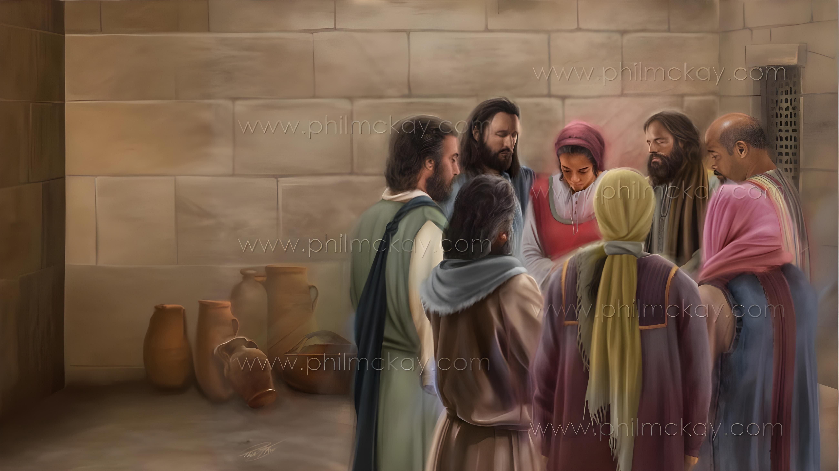
የማመስገን እና የመፀለይ ምክንያቶች
ትምህርት 2 ለ ጥቅምት 2፣ 2018

Slide 2


“በእናንተ መልካምን ሥራ የጀመረው እስከ ኢየሱስ ክርስቶስ ቀን ድረስ እንዲፈጽመው ይህን ተረድቼአለሁና፤”
ፊልጵስዩስ 1:6

Slide 3

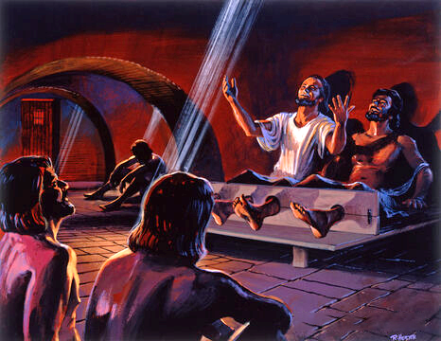
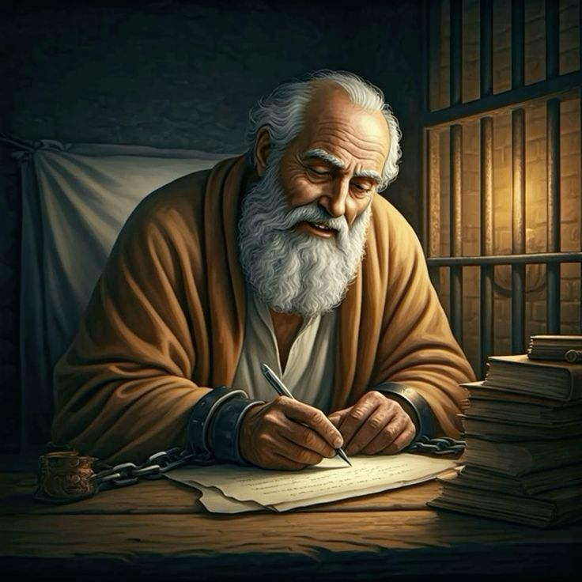







ለጳውሎስ እጅግ አስቸጋሪ የሆኑ ጌዜያት ነበሩ። ነፃነቱን በማጣቱ በቀላሉ ተስፋ መቁረጥ ውስጥ ሊገባ ይችል ነበር።
ቢሆንም ግን ጳውሎስ በአስጨናቂው የፊልጵስዩስ እስር ቤት ውስጥ በመዝሙር እንዳመሰገነ እንዲሁ በፊልጵስዩስና በቆላስይስ ያሉ ወንድሞቹና እህቶቹ እንዲታነፁ የሚያመሰግንባቸውን ምክንያቶች አስተላለፈ።
መታሰሩ ከአባቱ ጋር መገናኘቱንና ለሌሎች በጸሎት መማለዱን ሊያስቆመው አልቻለም ነበር።
በፊልጵስዩስ መልዕክት ውስጥ የማመስገንና የመፀለይ ምክንያቶች:
  በምስጋና የመሞላት ምክንያቶች (ፊልጵስዩስ 1:3-8)
  የጸሎት አደራዎች (ፊልጵስዩስ 1:9-11)
በመከራ ጊዜ ማመስገንና መጸለይ (ፊልጵስዩስ 1:12-18)
በቆላስይስ መልዕክት ውስጥ የማመስገንና የመፀለይ ምክንያቶች:
  በምስጋና የመሞላት ምክንያቶች (ቆላስይስ 1:3-8)
  የጸሎት አደራዎች (ቆላስይስ 1:9-12)

Slide 4
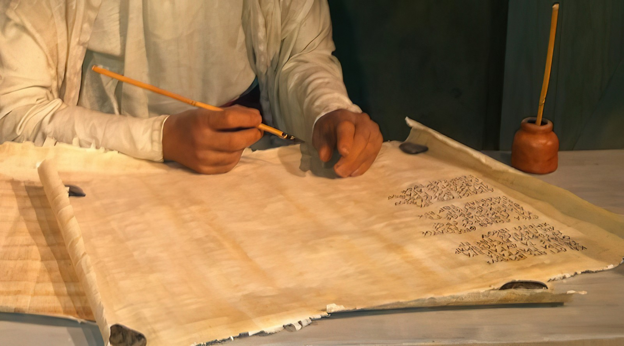
በፊልጵስዩስ መልዕክት ውስጥ የማመስገንና የመፀለይ ምክንያቶች

Slide 5

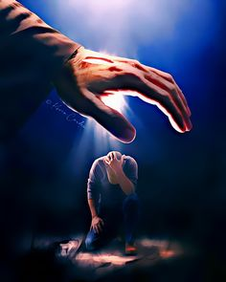

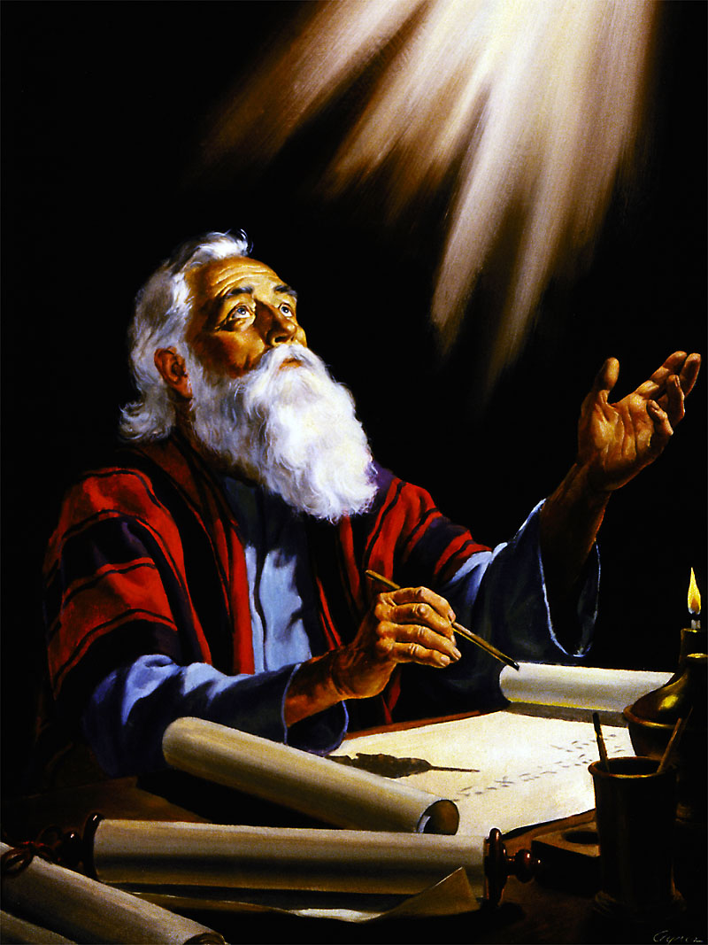
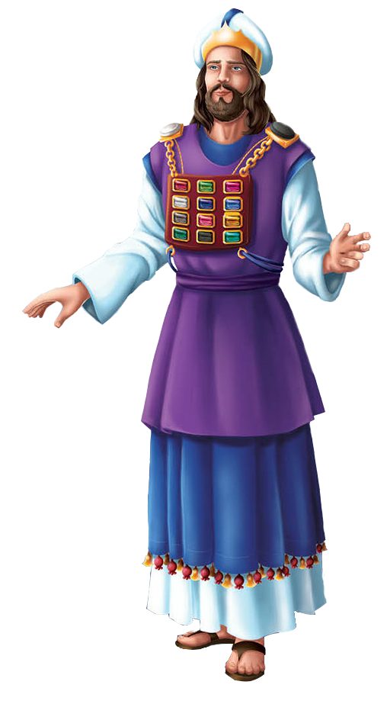
በምስጋና የመሞላት ምክንያቶች
“በእናንተ መልካምን ሥራ የጀመረው እስከ ኢየሱስ ክርስቶስ ቀን ድረስ እንዲፈጽመው ይህን ተረድቼአለሁና” (ፊልጵስዩስ 1:6)
ጳውሎስ መልዕክቱን ሲጀምር በፊልጵስዩስ አማኞች ምክንያት እግዚአብሔርን በማመስገንና (ፊል 1:3) በእርሱ ዘንድ የተወደዱ መሆናቸውን በመግለጽ ይጀምራል (ፊል 1:8)።
ሊቀ ካሕናቱ በእግዚአብሔር ፊት ሲቀርብ የእስራኤልን ልጆች ሥም በውድ እንቁዎች ላይ ቀርፆ የያዘ የደረት ኪስ በልቡ አጠገብ ለብሶ እንደሆነ እንደዚሁ ጳውሎስም ለጸሎት በእግዚአብሔር ፊት ሲቀርብ “በልቡ ውስጥ” እያንዳንዱን የቤተክርስቲያን ምዕመን በመሸከምና ለእነርሱ በመማለድ ነበር (ፊል. 1:7)።
ከሚያመሰግንባቸው ነገሮች ውስጥ የፊልጵስዩስ ሰዎች ለወንጌሉ ታማኝ ሆነው መቆየታቸውና እግዚአብሔርም በየዕለቱ ወደ ፍጽምና እያመጣቸው መሆኑ እንደ ምሳሌ ሊጠቀሱ ይችላል (ፊል 1:5-6)።
ሶስተኛው የሚያመሰግንበት ምክንያት ደግሞ የፊልጵስዩስ ሰዎች በእስራቱ “ወንጌልንም መመከቻና መጽኛ በማድረግ” ከእርሱ ጋራ በጸጋ የሚካፈሉ በመሆናቸው ነበር (ፊል 1:7)።

Slide 6


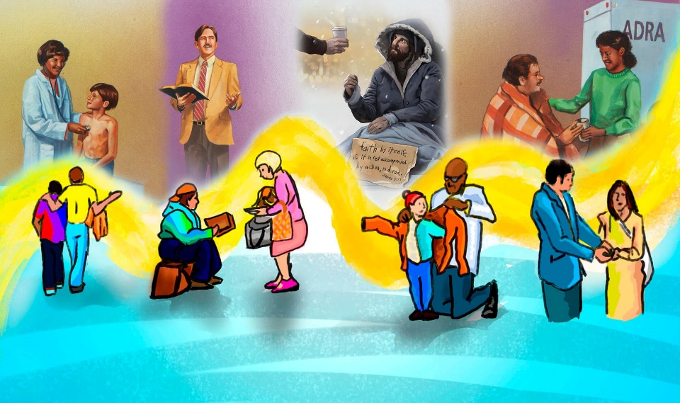
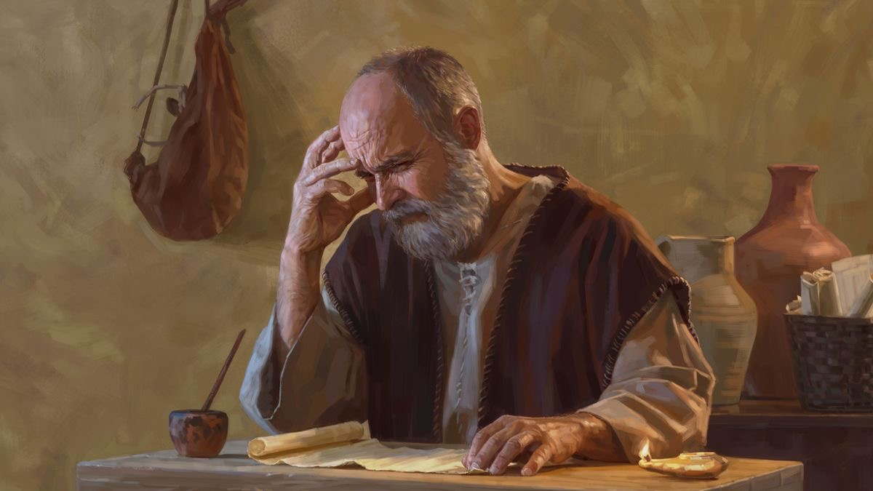
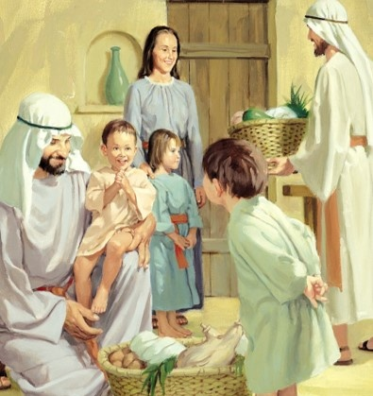
የጸሎት አደራዎች
“ለእግዚአብሔርም ክብርና ምስጋና ከኢየሱስ ክርስቶስ የሚገኝ የጽድቅ ፍሬ ሞልቶባችሁ፥ ለክርስቶስ ቀን ተዘጋጅታችሁ ቅኖችና አለ ነውር እንድትሆኑ የሚሻለውን ነገር ፈትናችሁ ትወዱ ዘንድ፥ ፍቅራችሁ በእውቀትና በማስተዋል ሁሉ ከፊት ይልቅ እያደገ እንዲበዛ ይህን እጸልያለሁ።” (ፊልጵስዩስ 1:9-11)
የጳውሎስን የጸሎት ተነሳሽነት “የተያያዙ ምክንያቶች” ብለን መውሰድ እንችላለን (ፊል 1:9-11):
ፍቅር በእናንተ ውስጥ እያደገ እንዲበዛ
ይህም ይበልጥ ጠቢባን እንዲያደርጋችሁ
የሚሻለውን ነገር ለይታችሁ እንድትወስዱ
ቅኖችና አለ ነውር እንድትሆኑ
በኢየሱስ ክርስቶስ ፍሬን እንድታፈሩ
በዚህም ደግሞ እግዚአብሔር እንዲከብርና እንዲመሰገን
ፍቅራችን “ከፊት ይልቅ እያደገ የሚበዛው” እንዴት ነው? ይህ ለክርስቲያን ሕይወት በእጅጉ አስፈላጊ የሆነው ለምንድን ነው?

Slide 7
በመከራ ጊዜ ማመስገንና መጸለይ

Slide 8

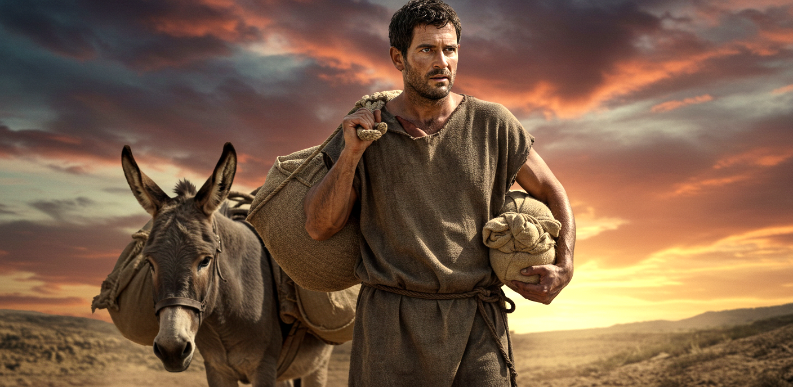
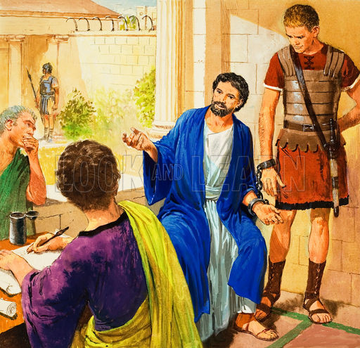
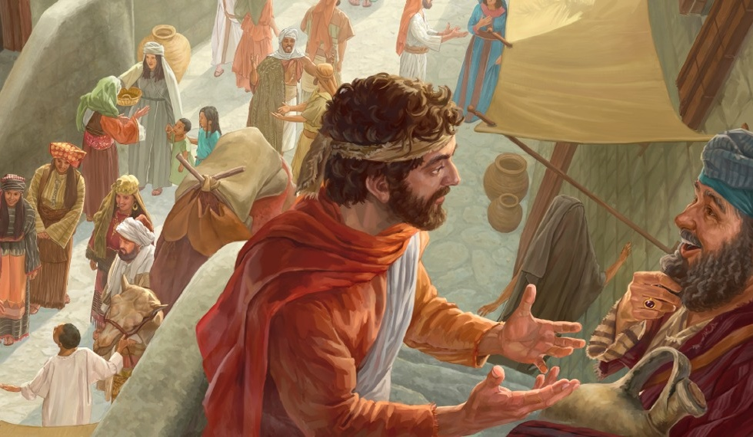
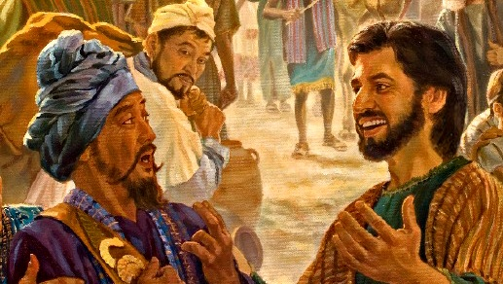
ለወንጌሉ የመቆም እድል
“ነገር ግን፥ ወንድሞች ሆይ፥ ይህ የደረሰብኝ በእውነት ወንጌልን ለማስፋት እንደ ሆነ ታውቁ ዘንድ እወዳለሁ።” (ፊልጵስዩስ 1:12)
የፊልጵስዩስ ሰዎች ጳውሎስ በሮም መታሰሩን በሰሙ ጊዜ በእጅጉ በመጨነቃቸው አፍሮዱጡን ለድጋፍ ከሚሆን ስጦታቸው ጋራ ወደ ሐዋርያው ልከው ነበረ (ፊል 4:18)።
ጳውሎስ ግን በአንዳች ሳይረበሽ ለእስራቱ እግዚአብሔርን ያመሰግን ነበር። ማመስገኑ ለምንድን ነው? ምክንያቱም በዚህ መንገድ ካልሆነ በቀር በሌላ አጋጣሚ የማያገኛቸውን ሰዎች እንዲሰብክላቸው እድልን ስላገኘ ነው። (ፊል 1:13)
በተጨማሪም የሐዋርያውን አቋም በመመልከት ሌሎች ታማኝ ወንድሞች ድፍረትን በማግኘታቸው የሚመጣው መከራ ሳያስፈራቸው ወንጌልን መስበክ መጀመራቸው ነበር (ፊል 1:14)።
ሌሎች ደግሞ ወንጌሉን በግልጽ መናገር በጳውሎስ ላይ መከራን ይጨምራል ብለው በማሰባቸው ሳያስተውሉት ወንጌሉ እንዲሰራጭ ተባባሪ ሆነው ነበር (ፊል 1:15-18)

Slide 9
በቆላስይስ መልዕክት ውስጥ የማመስገንና የመፀለይ ምክንያቶች

Slide 10


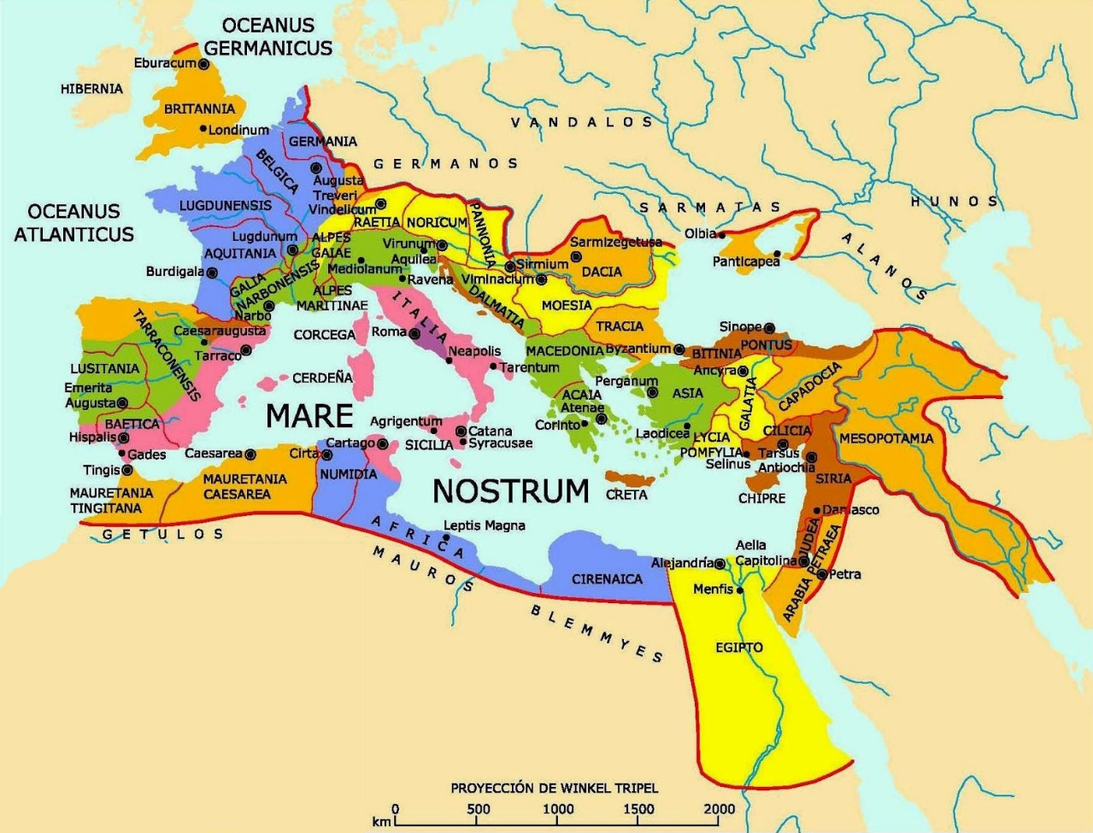
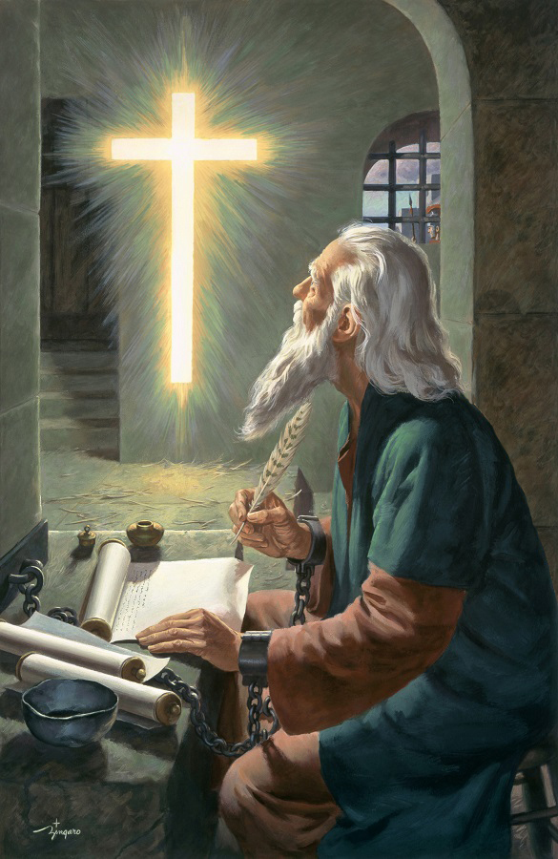

በምስጋና የመሞላት ምክንያቶች
“ስለ እናንተ ስንጸልይ፥ ...የጌታችንን የኢየሱስ ክርስቶስን አባት እግዚአብሔርን ሁልጊዜ እናመሰግናለን፤” (ቆላስይስ 1:3)
ጳውሎስ በ 1 ቆሮንቶስ 13:13 የተነገሩትን ቃላት በማስተጋባት የቆላስይስ ሰዎች የእምነት፣ የተስፋ እና የፍቅርን ክርስቲያናዊ ባህሪያትን በመያዛቸው እግዚአብሔርን ያመሰግን ነበር (ቆላ 1:4-5)።
እነዚህ ባህሪያት የሚመነጩት “በክርስቶስ ኢየሱስ” ሲሆን “ከቅዱሳን ሁሉ” ጋር ባለን ግንኙነቶች ላይ ተጽዕኖ የሚያሳድሩና “በእውነተኛው የወንጌል ቃል” ወደ እኛ የደረሱ ናቸው።
ጳውሎስ ይህ ወንጌል ለቆላስይስ ሰዎች ብቻ ሳይሆን “በዓለም ሁሉ” በ 30 ዓመታት ብቻ ሊዳረስ እንደቻለ በአንክሮ ይናገራል! (ቆላ 1:6)
በወንጌሉ በኩል በመንፈስ ቅዱስ የሚተላለፈው የእግዚአብሔር ኃይል መጽሐፍ ቅዱስን “የሕይወት ቃል” እንዲሆን ያደርገዋል (ፊል 2:16)። ይህም ማለት ወንጌልን በመቀበላችን የዘላለም ሕይወትና “በሰማይ የተዘጋጀ” ኃብትን ወራሾች እንድንሆን ያደርገናል ማለት ነው (ቆላ 1:5)።

Slide 11



የጸሎት አደራዎች
“ስለዚሁ እኛ ደግሞ ይህን ከሰማንበት ቀን ጀምረን የፈቃዱ እውቀት መንፈሳዊ ጥበብንና አእምሮን ሁሉ እንዲሞላባችሁ እየለመንን፥ ስለ እናንተ ጸሎትን አልተውንም፤” (ቆላስይስ 1:9)
የጳውሎስ የጸሎት አደራ ለቆላስይስ ሰዎች ብዙ መልካም ነገሮችን ያዘለ ነበር (ቆላ 1:9-11):
ስለ እግዚአብሔር እውቀትን እንዲቀበሉና ጥበብንና መንፈሳዊ መረዳትን እንዲጨምርላቸው
በሁሉም ነገር እግዚአብሔርን የሚያስደስቱ የእግዚአብሔር ልጆች እንዲሆኑ
ፍሬን እንዲያፈሩና በእውቀት እንዲያድጉ
ትዕግስተኛ ይሆኑ ዘንድ በእግዚአብሔር ኃይል እንዲበረቱ
ይህም ጸሎት የቀረበው “ከደስታም ጋር አብን በማመስገን” ነው። (ቆላ 1:12)
እግዚአብሔር የጳውሎስን ጸሎት በህይወታችን እውን ለማድረግ የሚሰራባቸው አራት መንገዶች አሉ:
መጽሐፍ ቅዱስ
(መዝ 119:105)
የትንቢት መንፈስ (ራዕይ 19:10)፣ ይህም በኤለን ጂ ኋይት ተገልጧል
የእግዚአብሔር ምሪት
(ቆላ 4:3)
መንፈስ ቅዱስ
(ኢሳ 30:21)

Slide 12

“ህይወታችን ከክርስቶስ ሕይወት ጋር ሊጣበቅ ይገባዋል፤ ከሰማይ ከወረደው ከሕያው እንጀራ እየተካፈልን፣የተትረፈረፈው መዝገቡን ሁል ጊዜ ከሚቸረውና ሁል ጊዜ አዲስ ከሚያፈልቀው ምንጭ በመቅዳት፣ ሳናቋርጥ ከእርሱ መቀበል አለብን። ጌታን ሁል ጊዜ በፊታችን ብናደርገው ልባችንንም ወደ እርሱ በምስጋናና በውዳሴ እንዲፈስስ ብንፈቅድ በኃይማኖት ህይወታችን ቀጣይነት ያለው መታደስን እናገኛለን። ከወዳጅ ጋር እንደሚደረግ ንግግር ያህል የጸሎቶቻችንም ይዘት ከእግዚአብሔር ጋር እንዲሁ ይሆናል። ለእኛ ለግላችን ሚስጥሮቹን ይነግረናል። አብዛኛውንም ጊዜ ጣፋጭና አስደሳች የሆነ የኢየሱስ መገኘት ሲመጣ ይሰማናል ። አብዛኛውንም ጊዜ ከሔኖክ ጋር እንዳደረገው ሕብረትን ሊያደርግ ወደ እኛ ሲቀርብ ልባችን በውስጣችን ይነድዳል። ይህ የክርስቲያን ትክክለኛ ልምምድ ሆኖ ሲቀጥል በእርሱ ሕይወት ውስጥ ቀለል ያለ ኑሮ፣ ትሕትና፣ የዋሕነትና የልብም መዋረድ ስለሚገለጡ ከማን ጋር እንደሚውል፣ ከኢየሱስም ጋር መቆየቱና ከእርሱ መማሩ ለሁሉም የሚታይ ይሆናል።”
EGW (Christ’s Object Lessons, p. 129)

